Slide 1
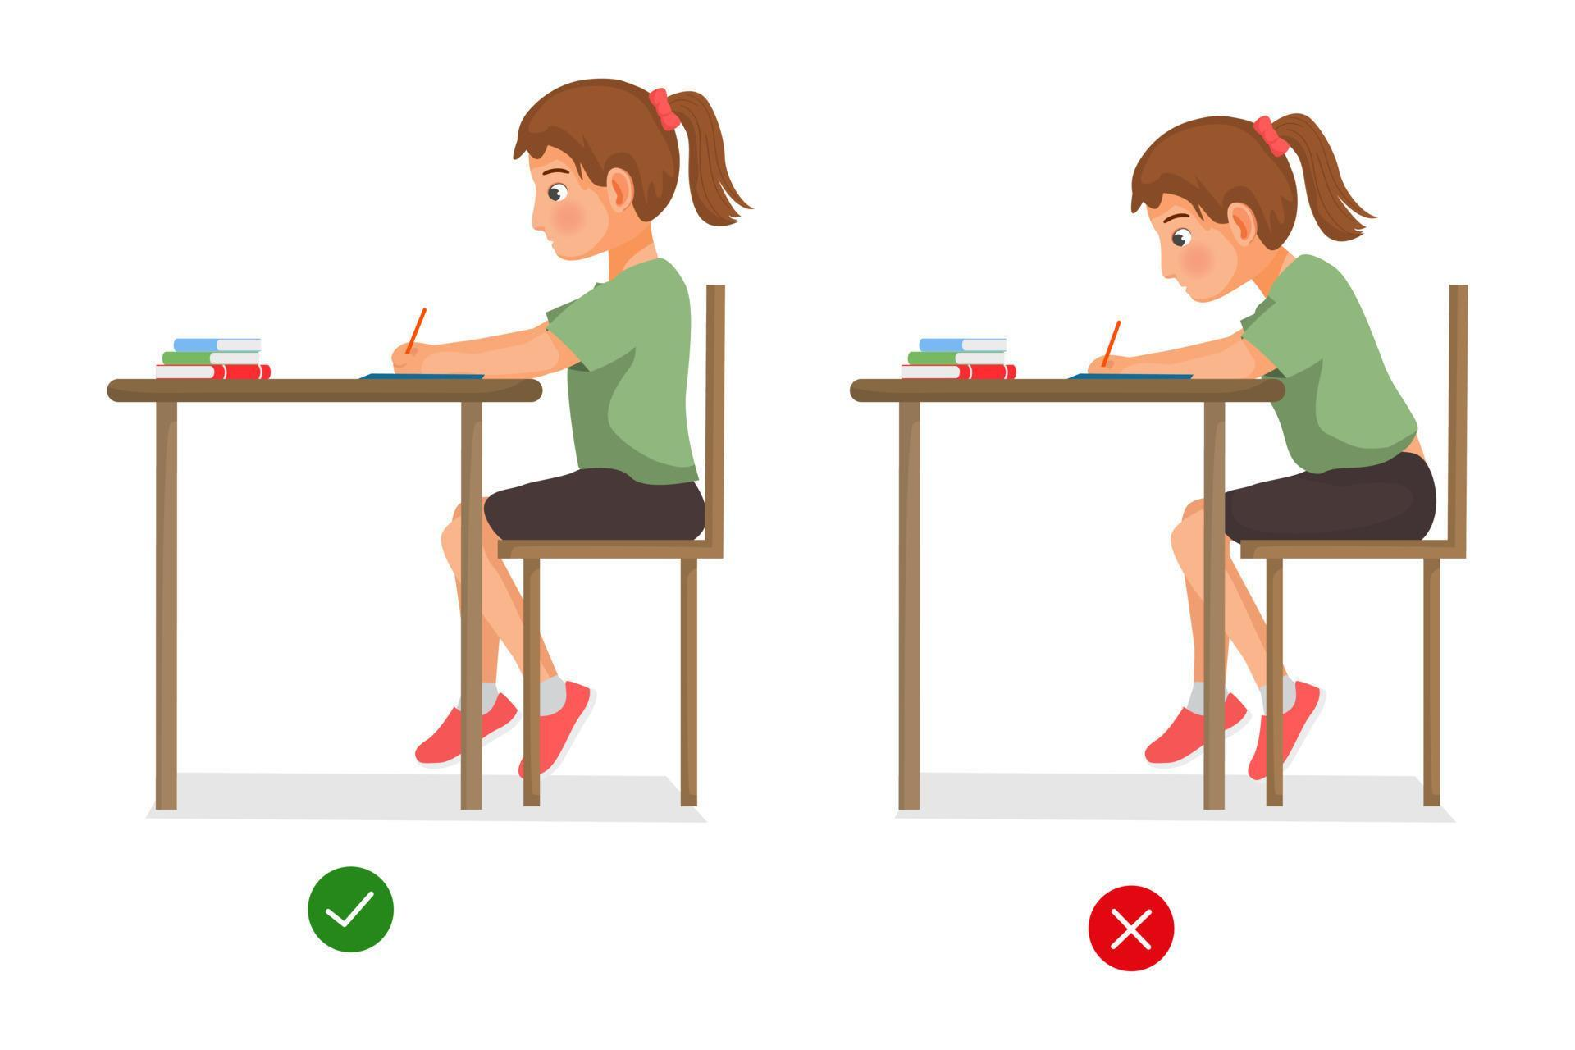

Slide 2
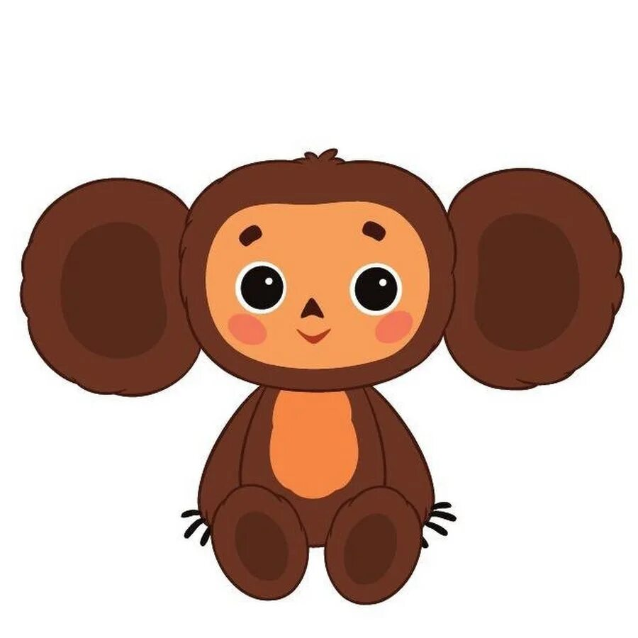

Slide 3


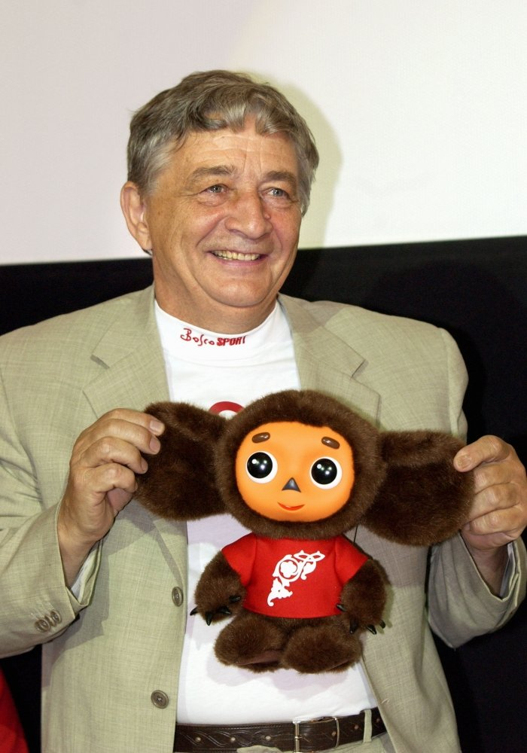

Эдуард Николаевич
Успенский

Slide 5
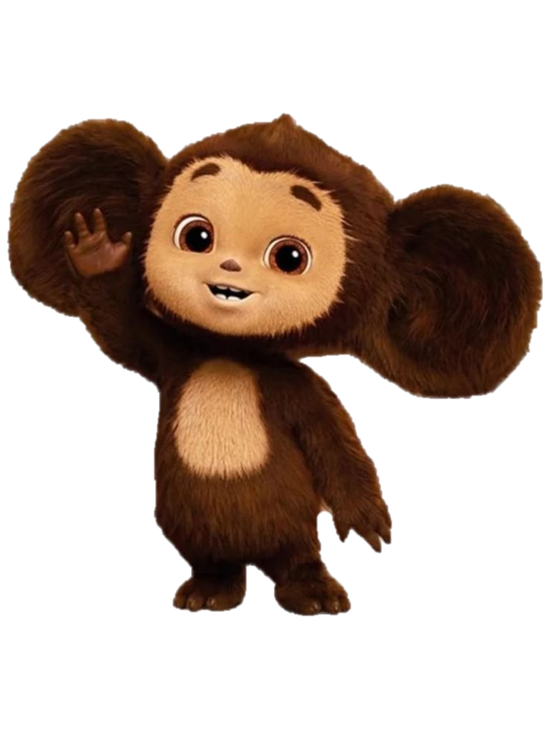
1) 5 + 3
2) 8 – 2 = 6
3) 7 > 4

Slide 6

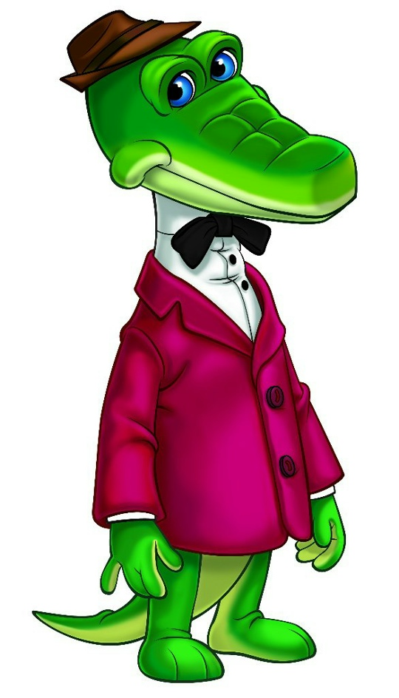
9 + 3 и 6 – 4 = 2
Это одно и то же – их можно решить!
Чебурашка, нет, это разные виды записей!

Slide 7
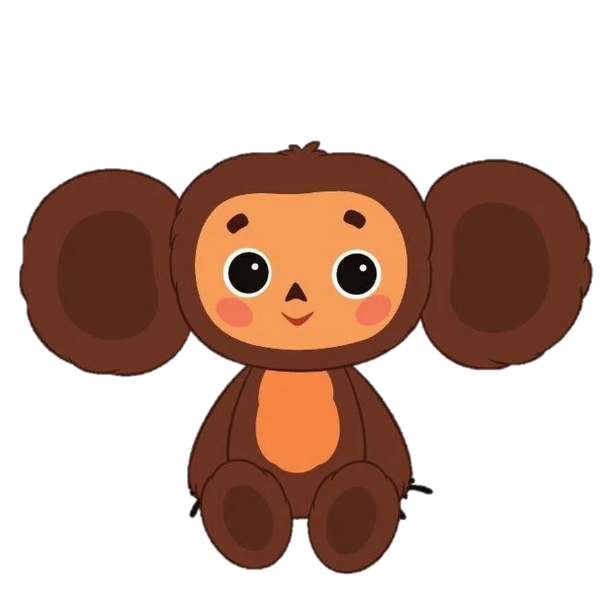
Тема урока : Числовые выражения
Цель урока: узнать……., научиться

Slide 8
Тема урока : Числовые выражения
Цель урока: узнать, что такое числовые выражения, научиться их читать и находить их значения.

Slide 9
План:
Научиться находить значение числового выражения
Узнать, что такое числовое выражение
Вспомнить, какие записи с числами мы знаем

Slide 10

План:
1. Вспомнить, какие записи с числами мы знаем
2. Узнать, что такое числовое выражение
3. Научиться находить значение числового выражения

Slide 11
План:
1. Вспомнить, какие записи с числами мы знаем
2. Узнать, что такое числовое выражение
3. Научиться находить значение числового выражения

Slide 13
Числовое выражение — это запись, в которой числа соединены знаками действий.
Если в выражении выполнить указанные действия, то найдём значение выражения.

Slide 14
План:
1. Вспомнить, какие записи с числами мы знаем
2. Узнать, что такое числовое выражение
3. Научиться находить значение числового выражения

Slide 15
План:
1. Вспомнить, какие записи с числами мы знаем
2. Узнать, что такое числовое выражение
3. Научиться находить значение числового выражения

Slide 16
https://view.genially.com/69bd4d0994667d57a8e297d2

Slide 17
1 вариант:
Выражение:
5 + (8−3)
Решение:
5+5=10
Выражение:
15−(7+4)
Решение:
15−11=4
2 вариант:
Выражение:
7+(5−3)
Решение:
7+2=9
Выражение:
10−(2+4)
Решение:
10−6=4

Slide 19
План:
1. Вспомнить, какие записи с числами мы знаем
2. Узнать, что такое числовое выражение
3. Научиться находить значение числового выражения

Slide 20
План:
1. Вспомнить, какие записи с числами мы знаем
2. Узнать, что такое числовое выражение
3. Научиться находить значение числового выражения

Slide 21
Тема урока :
Цель урока:

Slide 22
Тема урока : Числовые выражения
Цель урока: узнать, что такое числовые выражения, научиться их читать и находить их значения.

Slide 23
9 + 3 и 6 – 4 = 2
Это одно и то же – их можно решить!
Чебурашка, нет, это разные виды записей!

Slide 24
• «Сегодня на уроке я узнал...»
• «Теперь я умею...»
• «Больше всего мне понравилось...»
• «Я похвалил бы себя за…»

